Slide 1
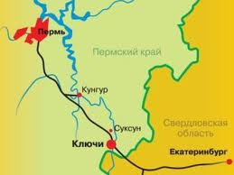
Суксун – студёная вода

Slide 2
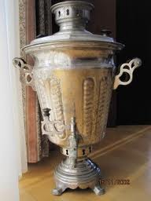
Самовар- символ Суксуна

Slide 3
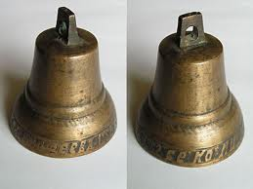
Суксунские колокола

Slide 4
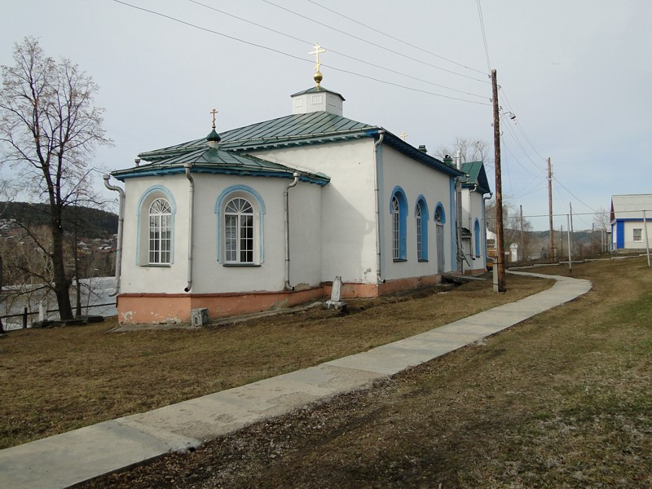
Церковь Петра и Павла

Slide 5
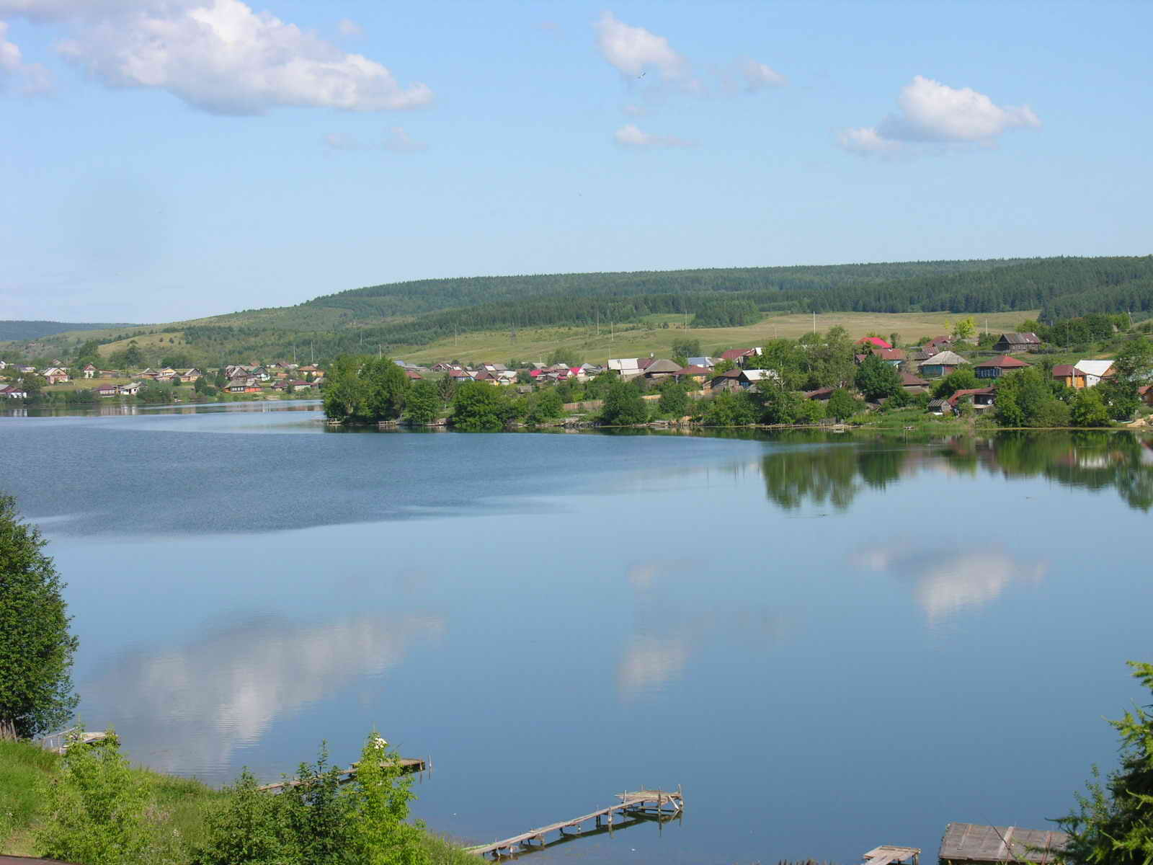
Суксунский Пруд

Slide 6
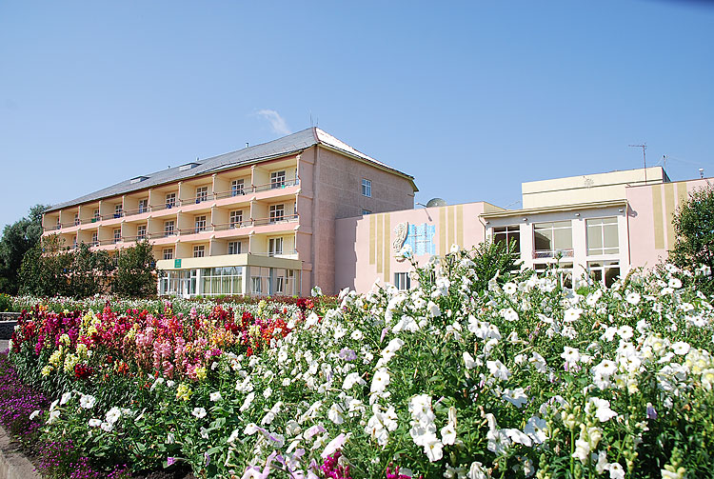
Санаторий «Ключи»

Slide 7
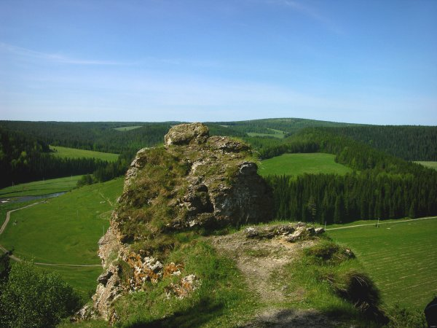
Серый Камень

Slide 8
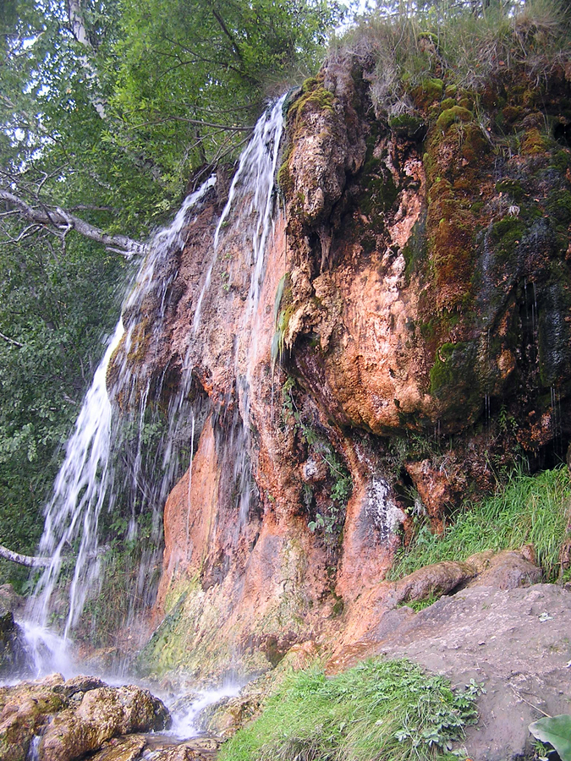
Водопад Плакун летом

Slide 9
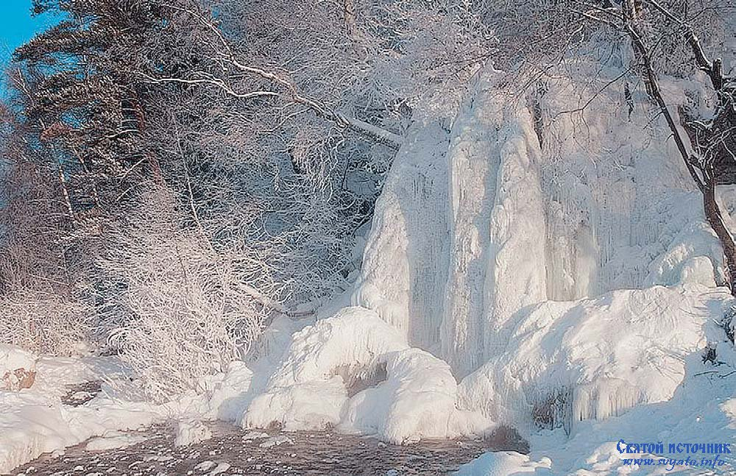
Водопад Плакун зимой

